Slide 1


Ομάδα SparKing
Γιάννης Καλαϊτζής, iis21157
Αναστασία Λιούρου, iis21020
Γρηγόρης Στασινός, iis21100
Αντώνης Τσούκκας, iis21139
Παναγιώτης Φυτιλής , iis21052

Slide 2

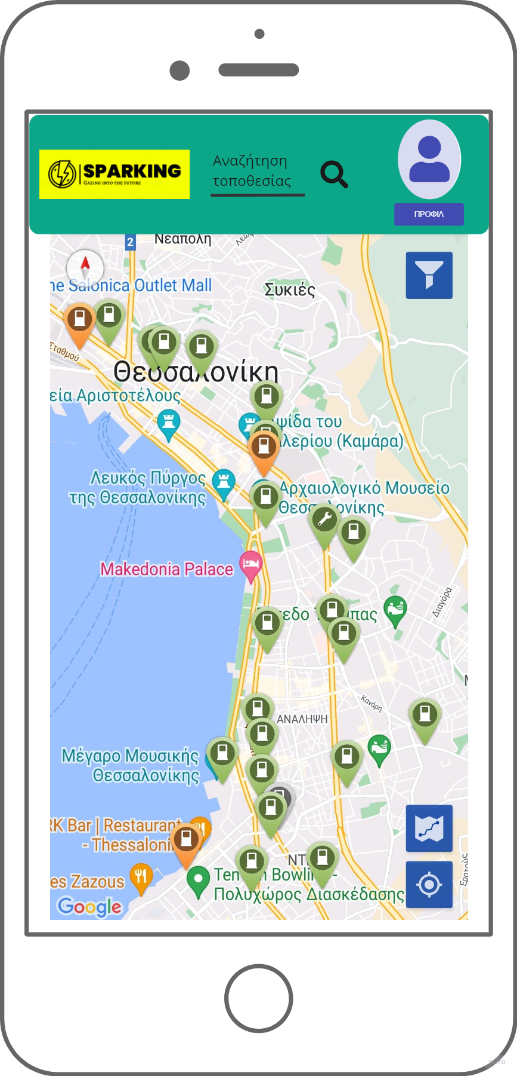
Επιχειρηματική Ιδέα
Η ομάδα μας προτείνει την ανάπτυξη μιας εφαρμογής για android και iOS συσκευές ως μια ολοκληρωμένη λύση για τους οδηγούς ηλεκτρικών οχημάτων που θέλουν να έχουν άμεση πρόσβαση στους πλησιέστερους διαθέσιμους σταθμούς φόρτισης.
Συγκεκριμένες δυνατότητες εφαρμογής:
Πληροφορίες φορτιστή (ταχύτητα φόρτισης, τύπος υποδοχής)
Δυνατότητα χρήσης chatbot για ερωτήσεις-βοήθεια
Δυνατότητα συλλογής πόντων με κάθε φόρτιση και εξαργύρωσή τους για εκπτωτικά κουπόνια
Πληρωμή μέσω της εφαρμογής σε φορτιστές κάθε εταιρείας-παρόχου (ΔΕΗ, nrg, blink, κτλ)
Notes:
Καλημέρα σας είμαστε η ομάδα Sparking και σήμερα θα σας παρουσιάσουμε την επιχειρηματική ιδέα που σκεφτήκαμε. Η ιδέα μας αποτελεί την ανάπτυξη μιας εφαρμογής για κινητές συσκευές που θα χαρτογραφεί όλους τους σταθμούς φόρτισης ηλεκτρικών οχημάτων στην Ελλάδα. Σκοπός της εφαρμογής είναι να γίνει πιο εύκολη η διαδικασία εύρεσης σημείων φόρτισης για τους οδηγούς.
Trip planning
βοηθάει οδηγούς ταξί που καλύπτουν πολλά χιλιόμετρα - με λιγότερα έξοδα σε φόρτιση

Slide 3



Προβλήματα που λύνει η εφαρμογή
Δυσκολία στην εύρεση σταθμών φόρτισης ηλεκτρικών οχημάτων από τους οδηγούς.
Άγχος των οδηγών εξαιτίας της χαμηλής αυτονομίας των συγκεκριμένων οχημάτων.
Παγκόσμια φαινόμενα όπως η κλιματική αλλαγή, καθιστούν απαραίτητη τη μετάβαση σε πιο φιλικούς προς το περιβάλλον τρόπους μεταφορών.
Notes:
Η ιδέα για την εφαρμογή προέκυψε από την ανάγκη των οδηγών να γνωρίζουν την ακριβή τοποθεσία σημείων φόρτισης για το ηλεκτρικό όχημά τους.
Επίσης, λόγω της χαμηλής αυτονομίας των νέων ηλεκτρικών αυτοκινήτων και του σχετικά μικρού αριθμού φορτιστών στη χώρα μας, πολλοί οδηγοί ανησυχούν πως δεν θα φτάσουν έγκαιρα στον τελικό προορισμό τους. Με τη βοήθεια της εφαρμογής μας οι οδηγοί θα μπορούν να προγραμματίσουν τη διαδρομή τους με βάση του κοντινότερους διαθέσιμους σταθμούς φόρτισης.
Ταυτόχρονα, τα ηλεκτρικά αυτοκίνητα καθ’όλη τη διάρκεια της ζωής τους ρυπαίνουν κατά πολύ λιγότερο από τα συμβατικά αυτοκίνητα οπότε η δημιουργία υποδομής υποστήριξής τους θα ενθαρρύνει περισσότερους να μεταβούν σε αγορά τους

Slide 4

Αγορά Στόχος και Ευκαιρίες
Προφίλ Πιθανού Χρήστη
Όνομα: Μαρία
Ηλικία: 35
Επάγγελμα: Επιχειρηματίας
Περιγραφή: Η Μαρία είναι μια απασχολημένη επαγγελματίας που διαθέτει ηλεκτρικό αυτοκίνητο. Ταξιδεύει συχνά για επαγγελματικούς λόγους και χρειάζεται να βρίσκει γρήγορα και εύκολα σταθμούς φόρτισης κατά μήκος των διαδρομών της.
Στόχοι και ανάγκες της:
Να μπορεί να εντοπίζει εύκολα και γρήγορα τους πλησιέστερους σταθμούς φόρτισης, ανάλογα με την τοποθεσία της και την απόστασή της από τον σταθμό.
Να μπορεί να επιλέγει τους σταθμούς φόρτισης με βάση τον τύπο υποδοχής, την ταχύτητα φόρτισης και το κόστος φόρτισης.
Να μπορεί να πληρώνει το κόστος φόρτισης με ασφάλεια και ευκολία μέσω της εφαρμογής
Σκοπός η εφαρμογή να είναι απόλυτα λειτουργική στην πόλη της Θεσσαλονίκης.
Συμπερίληψη και της υπόλοιπης ηπειρωτικής Ελλάδας.
Δυνατότητα επέκτασης στα νησιά του Αιγαίου και Ιονίου Πελάγους.
Notes:
Αρχικά σκοπεύουμε να σχεδιάσουμε την εφαρμογή έτσι ώστε να είναι απόλυτα λειτουργική στο χώρο της Ελλάδας. Θα εστιάσουμε στην ηπειρωτική Ελλάδα και σε δεύτερο στάδιο στα νησιά μας. Σε αυτό το σημείο παρουσιάζουμε το προφίλ ενός πιθανού χρήστη της εφαρμογής μας.

Slide 5






Ανταγωνισμός
PlugShare (παγκόσμια κάλυψη αλλά απλή χαρτογράφηση)
ChargeMap (παγκόσμια κάλυψη αλλά χωρίς εκπτώσεις, έχει κάρτα pass έναντι πληρωμής 20$ που δουλεύει με συγκεκριμένους μόνο φορτιστές)
EV Loader (εστιάζει σε ιδιωτικούς φορτιστές επιχειρήσεων)
Δίκτυα ελληνικών παρόχων τα οποία όμως δέχονται μόνο χρήστες των δικών τους επίσημων εφαρμογών όπως DEH BLUE, NRG-incharge
Notes:
Plugshare = χωρίς εκπτώσεις

Slide 6





Ομάδα και Διοίκηση
Project Manager: Παναγιώτης Φυτιλής
Marketing Manager:
Αναστασία Λιούρου
Software Developer: Αντώνης Τσούκκας
UI/UX Designer:
Γρηγόρης Στασινός
Database Administrator:
Γιάννης Καλαϊτζής
Notes:
Γιατί εμείς ?

Slide 7




Στρατηγική Μαρκετινγκ
Μάρκετινγκ Από Στόμα σε Στόμα: Ενθάρρυνση των χρηστών να μοιραστούν τις θετικές τους εμπειρίες με το app μέσω κοινωνικών δικτύων και online κριτικών επιβραβεύοντάς τους με πόντους για εκπτώσεις εντός της εφαρμογής.
Διαφημίσεις σε μέσα κοινωνικής δικτύωσης:
Προωθητικά βίντεο στα δημοφιλέστερα social media (Youtube, Tik Tok, Instagram).
Διαφημιστικά banner για την εφαρμογή σε άλλες ιστοσελίδες.

Slide 8


Συλλογή πληροφοριών
Crowdsourcing
Οι οδηγοί ηλεκτρικών αυτοκινήτων μπορούν να αναφέρουν νέους σταθμούς φόρτισης που έχουν ανακαλύψει κατά τη διάρκεια των ταξιδιών τους, με αντάλλαγμα κουπόνια εκπτώσεων και άλλες δυνατότητες εντός της εφαρμογής.
Επιπλέον, μπορούμε να συνεργαστούμε και με εταιρείες φόρτισης για να συλλέξουμε πληροφορίες σχετικά με τους σταθμούς φόρτισης που προσφέρουν. Έτσι θα ενημερώνουμε τον χάρτη της εφαρμογής μας ανάλογα.

Slide 9



ΧΡΗΜΑΤΟΔΟΤΗΣΗ
CROWDFUNDING ΚΑΙ ΠΡΟΓΡΑΜΜΑΤΑ ΧΡΗΜΑΤΟΔΟΤΗΣΗΣ : Μπορουμε να παρουσιάσουμε την ιδέα μας σε δημοφιλής πλατφόρμες όπως το kickstarter και να πάρουμε ανταπόκριση και υποστήριξη από το ενδιαφερόμενο κοινό του.
ΕΠΕΝΔΥΤΕΣ : Οι επενδυτές (άτομα ή επιχειρήσεις) με σκοπό την απόκτηση κερδών στο μέλλον μπορεί να επενδύουν μεμονωμένα ή μέσω επενδυτικών οργανισμών, όπως επενδυτικές τράπεζες, επενδυτικά ταμεία και κεφάλαια ανάπτυξης .
ΣΤΡΑΤΗΓΙΚΕΣ ΣΥΝΕΡΓΑΣΙΕΣ : Μπορούμε να συνεργαστούμε με πολλές εταιρείες καυσίμων και ηλεκτρικού ρεύματος ώστε να υπάρχει μια οργάνωση και χρηματοδότηση σε εμάς για τον σκοπό μας. Για παράδειγμα εταιρείες όπως η ΔΕΗ, Blink για τη παροχή πληροφοριών σχετικά με τους διαθέσιμους σταθμούς φόρτισης.

Slide 10
ΧΡΗΜΑΤΟΟΙΚΟΝΟΜΙΚΑ
Premium edition: 4.99$ συνδρομή για 3 μήνες (chatbot, ad-free)
Data sharing: Τιμή μετά από διαπραγμάτευση με εταιρείες (ίσως σαν αντάλλαγμα για πληροφορίες σχετικά με τους φορτιστές τους)
Affiliate marketing:
17.801 ηλεκτρικά αυτοκίνητα στην Ελλάδα (2022)
Συνολικές αιτήσεις προγράμματος «Κινούμαι Ηλεκτρικά» που υποβλήθηκαν το 2021 ήταν 29.500
Συνολικά οι αιτούντες για ηλ. αυτοκίνητα είναι 4.650. Αν θεωρήσουμε το 50% ως χρήστες έχουμε 2.325 δυνητικούς users.
CPM από 3 $, αν έχουμε 5 impressions/user τότε:
Revenue = (Total impressions / 1000) * CPM rate δηλαδή συνολικά 104.625 $
Notes:
Πηγές: NEWMONEY. (2023, January 23). Κινούμαι Ηλεκτρικά: Πάνω από 10.000 αιτήσεις για επιδότηση. Ειδήσεις Για Την Οικονομία | Newmoney. https://www.newmoney.gr/roh/palmos-oikonomias/oikonomia/kinoume-ilektrika-pano-apo-10-000-etisis-gia-epidotisi/
newsautoteam. (2022, September 14). Πόσα ηλεκτρικά αυτοκίνητα κυκλοφορούν στην Ελλάδα; - NewsAuto.gr. NewsAuto.gr. https://www.newsauto.gr/news/posa-ilektrika-aftokinita-kikloforoun-stin-ellada/

Slide 11
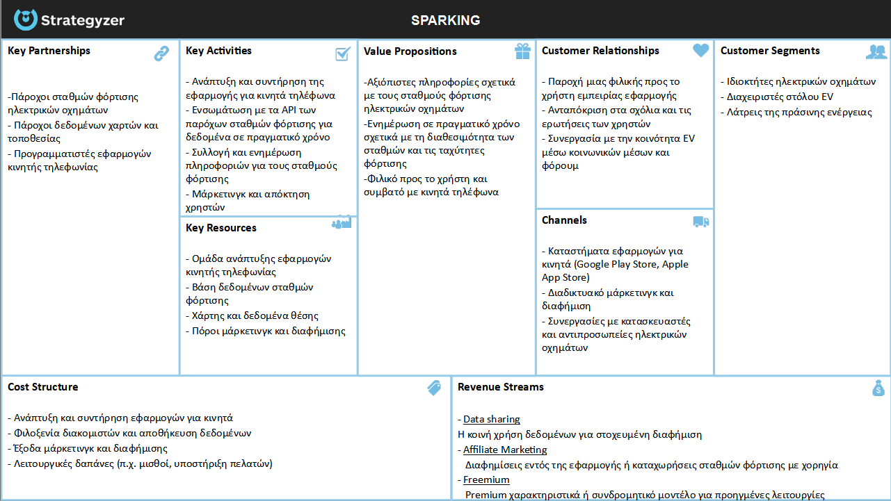
Επιχειρηματικό μοντέλο

Slide 12
ΜΕΛΛΟΝΤΙΚΕΣ ΠΡΟΟΠΤΙΚΕΣ
Επέκταση στο εξωτερικό: Όταν πλέον η εφαρμογή θα καλύπτει επαρκώς όλο τον Ελλαδικό χώρο, συνέχεια θα έχει η γειτονική κύπρος και οι χώρες της Ευρώπης.
Παραγωγή δικών μας φορτιστών: Αισιόδοξο και μακρινό σχέδιο αποτελεί η σχεδίαση και παραγωγή φορτιστών μάρκας Sparking.Αγοραστικό κοινό θα αποτελεί όποιος χρησιμοποιεί την εφαρμογή μας κάνοντας το προϊόν εύκολα προσβάσιμο από τον πελάτη.
Γιγάντωση στον κλάδο: Το τελικό βήμα για την εταιρεία θα είναι η οριστική εδραίωσή της στο κλάδο είτε με την αγορά είτε με την συγχώνευση με παρόμοιες εφαρμογές. Αρχικά θα στραφούμε σε αυτές που καλύπτουν την Ελλάδα (π.χ NRG incharge) και έπειτα σε άλλες του εξωτερικού.

Slide 13
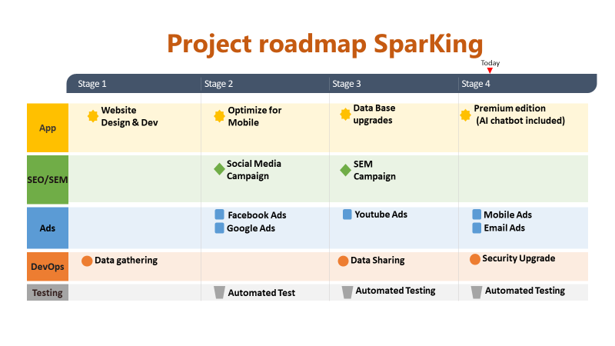
Χάρτης πορείας έργου SparKing

Slide 14

Ευχαριστούμε για την προσοχή σας!!!

